Slide 1
Socialsygeplejersker​
&​
Børne-Unge Socialsygeplejersker
En introduktion til vores funktioner
Notes:
Kort præsentere os med navn og stilling.
Først vil Heidi fortælle om funktionen som Socialsygeplejerske i Region Syddanmark og så overtager jeg stafetten

Slide 2
Socialsygeplejerskeordningen Region Syddanmark, OUH
Sarah Harild, socialsygeplejerske
Heidi Louise Fokdal, socialsygeplejerske

Slide 3
Kort om os
Sarah i Odense og Heidi i Odense og Svendborg
Der er Socialsygeplejersker i hele region Syddanmark. Aabenraa/Tønder/Sønderborg, Kolding/Vejle, Esbjerg, OUH samt psykiatrien i Vejle, Esbjerg, Aabenraa, Svendborg og Odense.
Vi har et tæt samarbejde – mødes til regional socialsygeplejerske møde hver 3. måned.
Notes:
Der er også socialsygeplejersker i hele region Hovedstaden, og region Sjælland.
50-60 socialsygeplejersker på landsplan

Slide 4
Det daglige arbejde:
FOKUS PÅ AT SKABE LIGHED I SUNDHED FOR SOCIALT UDSATTE
Ligeværdig relation - skabe tillid, helhedssyn
Særlig opmærksomhed på smerte- og abstinensbehandling.
Skadesreducerende og anerkendende tilgang
Håndholdt hjælp og støtte til at gennemføre behandlingen
Akutte og elektive indlæggelser, ambulante kontroller, behandlingsforløb
Mødet med den kritisk syg patient – Tidlig palliativ indsats?
Undervisning af personale/daglig sparring
Koordinering i forbindelse med udskrivelse- brobygning til samarbejdspartnere.

Slide 5
Generelt om målgruppen
Ofte et forbrug af alkohol og/eller euforiserende stoffer.
Føler sig ofte stigmatiserede.
Stor ensomhed og manglende netværk.
En stressende hverdag.
Komplekse problemer: arbejdsløshed, fattigdom, dobbeltbelastede (PTSD, ADHD), hjemløshed, kriminalitet.
Kortere skolegang, dårligere compliance.
Ikke digitale.
Mangler ofte telefon.

Slide 6
Udfordringer i arbejdet
Stigmatisering
Rettigheder (fx transport)
Ensartet behandling?
Socialt udsatte er lige så bekymret for deres sundhed, som alle andre, og det kræver ofte en ”omvej” for at nå målet.
Kulturelle sundhedskapital
  Verbale/nonverbale kompetencer
  Indstillinger, væremåde, sprogbrug
Sundhedskompetencer
  Tilegnelse af viden om/af behandling og mulige konsekvenser af ens beslutning.
Efter udskrivelse – hvad så?

Slide 7
Udfordringer i samarbejdet mellem region og kommune
Manglende viden, både regionalt og kommunalt, omkring socialt udsattes situation og behov.
Der er lang behandlingstid til fx bostøtte, økonomisk støtte.
Oplevelse af, at visitator mangler viden om vores arbejde og ikke altid har forståelsen og/eller mulighed for at støtte op akut.

Slide 8
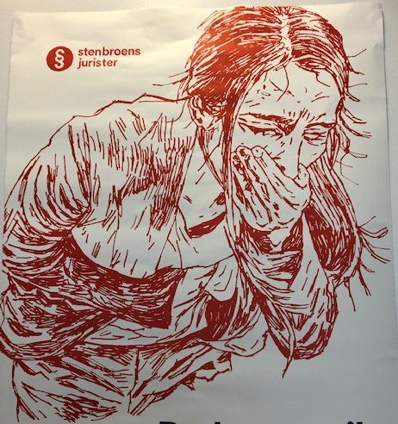
Kort om abstinenser
Viden om abstinenser på abstinenser.dk
https://vimeo.com/477172171/2551d5c656
Alle har ret til abstinensbehandling
Autorisationsloven §41
HUSK at benytte rette scoreskema for alkohol- og opioidabstinenser.
HUSK at bruge retningslinje
ID 710098

Slide 9
Kontaktoplysninger
Sarah Harild på OUH Odense
Tlf.: 23486096
Mail: sarah.harild.andersen@rsyd.dk
Heidi Fokdal OUH Odense og Svendborg
Tlf.: 23485935
Mail: heidi.louise.fokdal@rsyd.dk
Vores fællesmail:
Ouh.socialsygeplejersker@rsyd.dk
Aktivere os på CETREA. Husk samtykke fra patienten.
Heidi sidder fysisk i Daghospitalet, kom endelig forbi☺
Vi træffes alle hverdage mellem 8-15
Socialsygeplejerskerne i psykiatrien:
Svendborg: Stine Hansen, tlf.: 21747708
PAM Odense: Sabina Krog, tlf.: 21760146

Slide 10


Børne og unge socialsygeplejersker
Notes:
Det startede som en pulje penge til et projekt med Børne-Unge socialsygeplejerskerne, i 2021. Men Er midlerne blev bevilliget til at fastholde funktionen efter projektets afslutning.

Slide 11
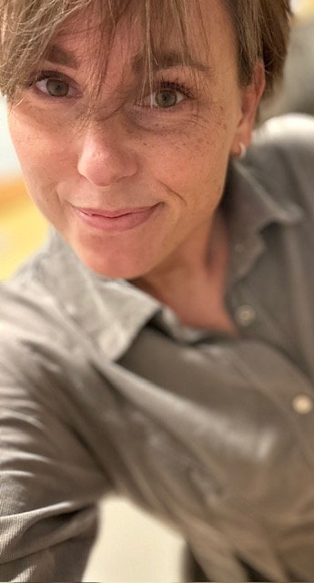
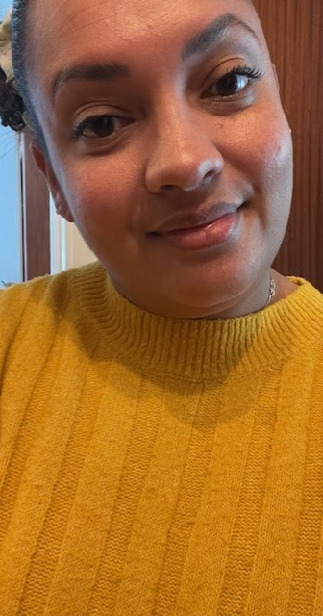
Hvem er vi?
Vania
- Sygeplejerske udd. 2021
- Klinisk vejleder
- BMT
Barselsvikar I stillingen
Julie
- Sygeplejerske udd. 2011
- Klinisk vejleder
- Kandidat i Socialpsykologi og læring
Notes:
Vi er kun 2 i hele Danmark, med titlen børne-unge socialsygeplejersker, vi sidder begge på Herlev hospital, og er ledelsesmæssigt forankret i Børne-Unge modtagelsen der. Men arbejder tværgående på Herlevs matrikel, men også tværsektorielt med hospitalets optage kommuner og Ngo tilbud

Slide 12

Stillingens sammensætning
40% specialfunktionen socialsygeplejerske
40% projektstilling
20% i Børne- & Ungemodtagelsen i plejen som basis spl. med understøttende viden om børn og unge i sårbare situationer
Notes:
Projekter i gang lige nu: BYG BRO, styrkelse af det tværsektorielle samarbejde, og opstarte netværk for hospitalets Børne ambasadører (dem der arbejder primært med børn som pårørende) Vi skal facilitere undervisning, og networking, således at vi bliver endnu bedre til at kommunikere med børn og unge.

Slide 13

Tværsektoriel og brobyggende funktion
Som har til formål at støtte børn og unge, i en sårbar situation, både under og efter indlæggelse. Vores arbejde stopper ikke ved Herlev matriklen, men bygger bro til kommunen, NGO’er og andre relevante instanser, som kan være med til at hjælpe og understøtte den unge.
Notes:
Det fedeste ved mit arbejde, er at jeg ikke er fanget af en matrikel. Jeg kan hente de unge efter skole og tale med dem i bilen på vej hjem, Jeg har mulighed for at mødes med barnet og familien hjemme, eller tage med til netværksmøde i kommunen, eller til et samarbejdsmøde med skolen fx Jeg kan følge den unge til første møde i rusmiddelcenteret, eller til en samtale i LGBTQ+ huset i København, hvis det er køns identitet der fylder.

Slide 14
Målgruppen
      Ca. 8- det fyldte 18 år
      Skolefravær
      Mistrivsel
      Ensomhed
      Alkohol eller rusmiddel brug
      Selvmordsforsøg
      Selvskade/selvskadende adfærd
      Akut belastningsreaktion
      Udfordringer omkring compliance
      Forældre på voksenafdelingerne med børn og unge i risiko for mistrivsel
      Familier I sårbare eller udsatte positioner I mødet med sundhedsvæsenet
Notes:
Nogen gange er det ”bare” en mavefornemmelse eller en dynamik der er odd, som den sundhedsprofessionelle reagerer på

Slide 15

Vores fokus
Undrende og nysgerrig tilgang
Ulighed i sundhed
Tidlig opsporing og indsats
Unges rettigheder
Minoriteter
Meningsfulde forandringer
Netværk og udvikling
Notes:
Det er vores mantra, forsøge at være undrende, nysgerrige og åbne i tilgangen til barnet/den unge.

Slide 16




Eksempler på henvendelser:
Notes:
Henvendelserne kommer fra vores kollegaer i huset, både voksen afd. Ambulatorier, børneafdelinger, eller nogle vi selv møder når vi har vagter i Børne-unge modtagelsen

Slide 17

Hej soc.spl.
Vi har en far til to større drenge indlagt efter alvorligt hovedtraume. Drengene reagerer meget forskelligt. Har i mulighed for at hjælpe dem?
Preben er født som pige, men føler sig som dreng. Indlagt med mavesmerter. Vil i besøge ham i afd. I morgen?
Sommer indbringes med ambulance, er fundet på Mc.D med kramper. Er nu vågen, oplyser at have taget tramadol 300mg og Lyrica
Kasper har købt peptider på nettet, og injiceret sig selv. Han har meget fokus på krop og kost, kan i gøre noget?
Felix på 8 år, er kendt med forstoppelses problematik, er lige blevet diagnosticeret med autisme spektrum forstyrrelse, mor har brug for hjælp til kommune samarbejde kan i hjælpe?
Kære jer
Sigrid er 12 år, mistet sin mor for 4 år siden, far netop ramt af blodprop. Sigrid er meget bange for at miste sin far. Har skoleværring og kendt hovedpine problematik.
Kh. 10. sal
Paul har røget puff-bar og cannabis og er blevet skidt tilpas, ringer selv 1813. Vil ifølge op på dette?

Slide 18

VÆRKTØJSKASSEN
Split visit
HEADS
Notes:
Dansk pædiatrisk selskab anbefaler at lave split visit fra det fyldte 12 år, altså skille forældre og barn ad. Dels for at øve selvstændighed, men også for at høre barnets fortælling

Slide 19
HEADS står for:​
Den psykosociale anamnese
Home​
Education & Eating​
Activities​
Drugs​
Sex & Safety & Self-harm.
Notes:
Ungdomsårene er præget af identitetsdannelse og udvikling, og unge har ikke nødvendigvis de samme kognitive og kommunikative kompetencer som voksne. Derfor er HEADS et godt værktøj, til hvordan sundhedsprofessionelle kan kommunikere med den unge patient, og en huske note til at spørge ind om alle faktorer der kan spille ind i et ungdomsliv.

Slide 20
Spørgsmål
?
☺

